Slide 1
Palette
titleColor: eec643, titleBkg: edc9ff
c1
c2
c3
c4
c5

Slide 2
Indented paragraphs
titleColor: eec643, titleBkg: edc9ff
x: 10%, y: 20%, bullet indent 2
x: 10%, y: 25%, bullet indent 4
x: 10%, y: 30%, bullet indent 6, indent-level 1
x: 10%, y: 35%, bullet indent 8, indent-level 2

Slide 3
Test slide 9 - text paragraphs
titleColor: eec643, titleBkg: edc9ff
L’Obesità è una patologia
non è la conseguenza di un disordine alimentare dovuto alla sregolatezza di individui ”deboli”
insorge sempre più precocemente
item in para, bullet code 25BA
item in para, bullet code 25D1
item in para, bullet code 25CC
item in para, bullet code 2B24

Slide 4
Lo stigma del peso in ambito sanitario
Operatori sanitari indifferenti o che condividono interiormente la colpevolizzazione sono fonte di bias di peso.

Slide 5
Rilevanza delle disuguaglianze sociali - l’Equità delle cure
I fattori di rischio sono radicati nelle disuguaglianze.
Lo stigma colpisce bambini e famiglie in base alla razza, etnia, età e genere.

Slide 6
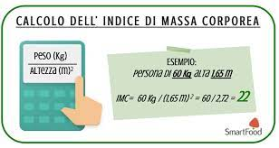
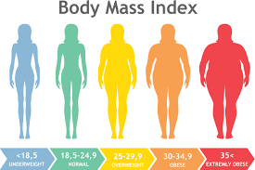
Esame antropometrico
La misurazione e valutazione del BMI deve essere eseguita ai BDS.
Conoscere il BMI è utile per la prevenzione e migliora la consapevolezza dei genitori.
Il pediatra deve dotarsi di competenze sul trattamento dell’obesità basato sulle evidenze e incentrate sul paziente.

Slide 7
Le azioni preventive nelle varie età

Slide 8
0-2 Anni
Prevenzione primaria

Slide 9
Le difficoltà alimentari della prima infanzia
La Neofobia alimentare
Una resistenza all’ingestione di nuovi alimenti ai 2-6 anni.
I bambini neofobici rifiutano verdura - frutta- pesce.
Picky/fussy eaters
I bambini "schizzinosi / difficili" consumano una varietà inadeguata di alimenti.
Importanza della intercettazione precoce per evitare DCA e scarsa qualità degli alimenti.

Slide 10
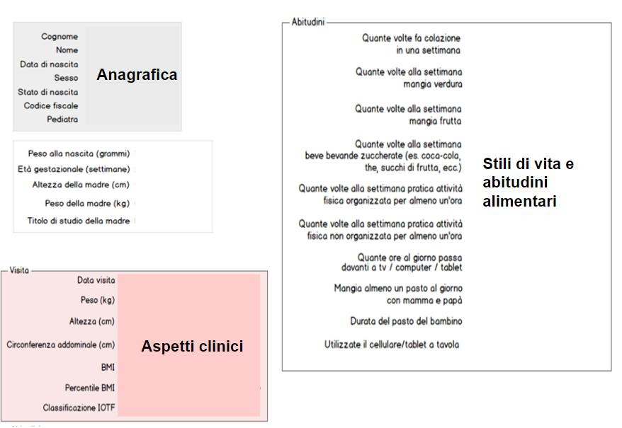
5 - 6 anni

Slide 11
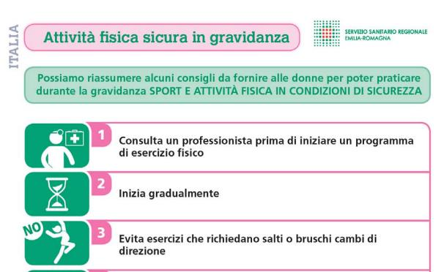
attività fisica sicura in gravidanza.jpg

Slide 12
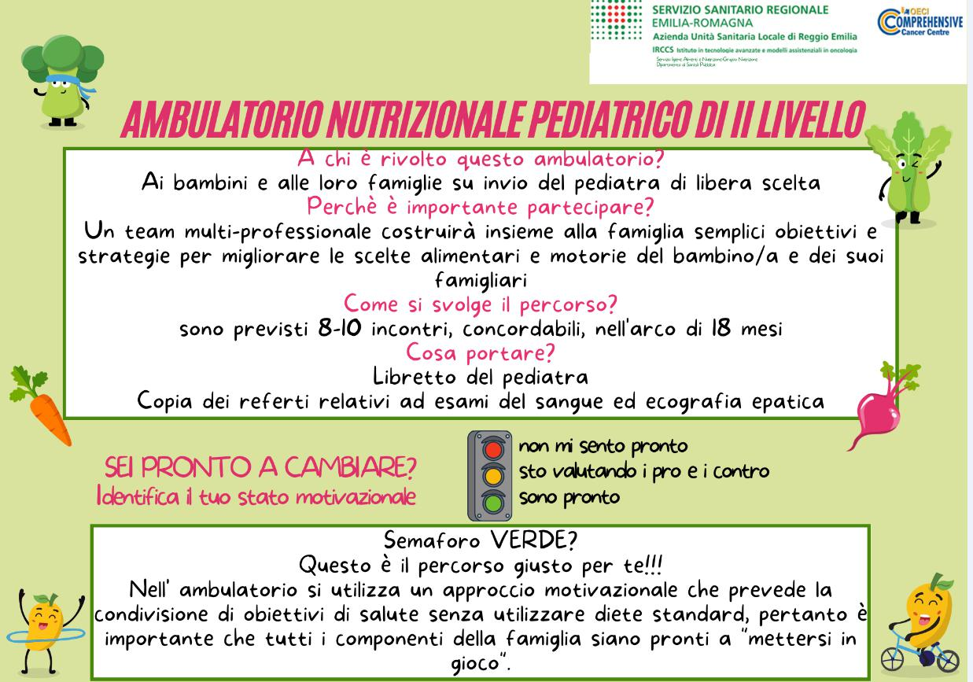
Cartolina PPDTA .jpg

Slide 13
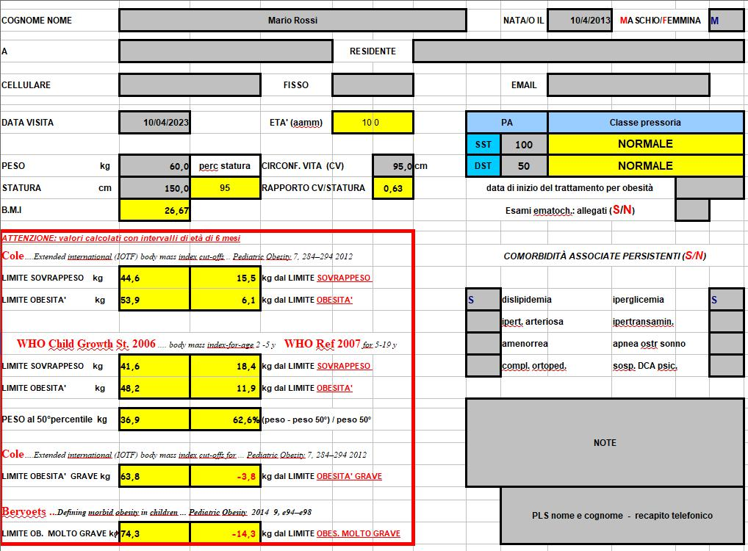
Scheda Invio PLS Bimbi in forma.jpg

Slide 14
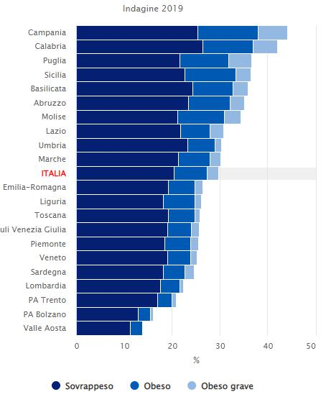
Sovrappeso, obesità e obesità grave in Italia - Okkio alla SALUTE 2019.jpg

Slide 15
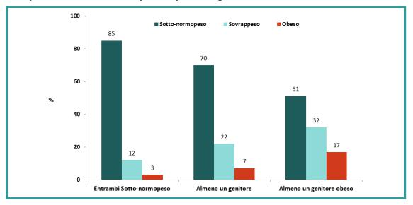
Stato ponderale bambini - genitori - okkio RE.jpg

Slide 16
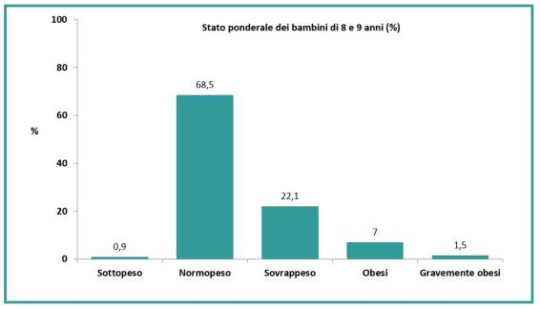
Stato ponderale bambini 8-9 anni, AUSL-RE, OKkio alla SALUTE 2019.jpg

Slide 17
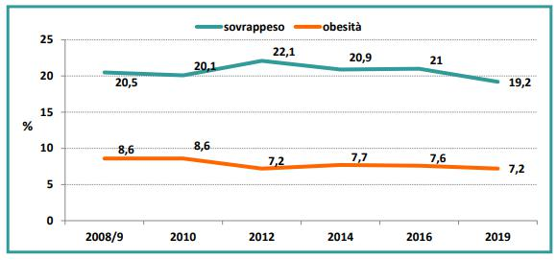
Trend regionale sovrappeso e obesità, Regione Emilia-Romagna, OKkio alla SALUTE.jpg

Slide 18
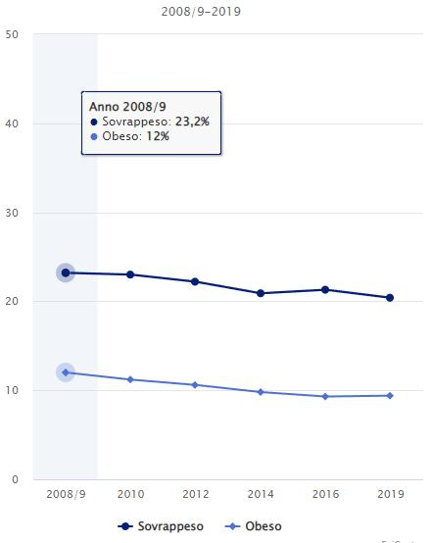
Trend sovrappeso e obesità in Italia - Okkio alla SALUTE 2019.jpg

Slide 19
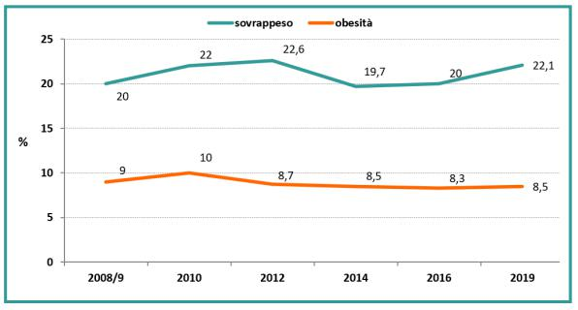
Trend sovrappeso e obesità, AUSL-RE, OKkio alla SALUTE 2019.jpg

